Slide 1
IMPLEMENTACIÓN DE ACTIVIDADES FÍSICO – DEPORTIVAS EN PERSONAS MAYORES
- ESTRATEGIAS DE INTEVENCIÓN
- ACTIVIDADES FÍSICO-DEPORTIVAS Y LÚDICAS
- ACTIVIDADES DE ESTIMULACIÓN COGNITIVA Y DE SOCIALIZACIÓN
- RECURSOS PARA LAS ACTIVIDADES FÍSICO-DEPORTIVAS

Slide 2
ESTRATEGIAS DE INTERVENCIÓN
IMPORTANTE Los programas de actividad física para personas mayores deben estar orientados no solo a mejorar la salud física de la persona, sino también su estado psicológico y anímico.
PERO NO SIEMPRE ES FÁCIL CONTAR CON LA COMPLICIDAD DE LAS PERSONAS USUARIAS, POR ESO LAS PRIMERAS ESTRATEGIAS DE INTERVENCIÓN DEBERÁN DESTINARSE A:
Asegurar la participación de las personas en las actividades (MOTIVACIÓN)
Conseguir una comunicación que sea efectiva (COMUNICACIÓN)

Slide 3
ESTRATEGIAS DE MOTIVACIÓN
Contar con el apoyo del entorno de la persona (que las amistades, familia o personal sanitario animen a practicar actividad física)
Conocer la relación de la persona con la actividad física y el deporte (si ha practicado en el pasado)
Proporcionar información de los beneficios del ejercicio sobre la salud
Descubrir si hay elementos ilusionantes para la persona (por ejemplo aprender a bailar, pérdida de peso…)

Slide 4
Proponer una oferta individualizada y atractiva (ajustarse a las necesidades, condición física y preferencias)
Establecer objetivos personalizados (deben ser alcanzables a corto o medio plazo)
Proporcionar refuerzo positivo (dando ánimos, mostrando los beneficios que le aportará…)
Fomentar el sentimiento de pertenencia al grupo

Slide 5
ESTRATEGIAS COMUNICATIVAS
Tener paciencia (regla de oro con cualquier persona que experimenta dificultades de comunicación y/o expresión); ya que si la persona no entiende la explicación pueden sentir mucha frustración y bloquearse, lo que empeora la situación.
Crear un entorno favorable (reducir al máximo los ruidos ambientales, asegurarse de que el lugar de práctica esté iluminado y libre de elementos que los distraiga)
Usar un lenguaje sencillo y ordenado (frases no muy largas y con vocabulario sencillo)
Destacar a información importante

Slide 6
Importante vocalizar, hablar de forma pausada y con un volumen audible
Ayudar a su discurso (por ejemplo si olvida una palabra señalar el objeto al que se refiere y repetir la palabra después de que la hayan dicho para mostrar que se ha captado)
Favorecer las muestras de afecto (creando un clima de confianza y tranquilidad)
Interesarse por la persona
Utilizar canales de comunicación variados (imágenes, demostraciones…)
Incrementar la retroalimentación o feedback (errores, posibles soluciones…)

Slide 7
POSIBLES ACTIVIDADES
ACTIVIDADES TERRESTRES
GIMNASIA DE MANTENIMIENTO
AERÓBIC
YOGA
PILATES
TAICHÍ
DEPORTES RECREATIVOS
DEPORTES ADAPTADOS
DEPORTES ALTERNATIVOS
ACTIVIDADES ACUÁTICAS
NATACIÓN
AQUAGYM
AERÓBIC ACUÁTICO
AQUARUNNING
AQUASPINNING
AQUARITMOS

Slide 8
GIMNASIA DE MANTENIMIENTO
Conjunto de ejercicios generales de bajo impacto e intensidad moderada.
Estos ejercicios están dirigidos a mejorar o mantener las funciones cardiovasculares, las habilidades físicas, el tono muscular y el rango de movilidad articular.
Pueden desarrollarse en cualquier espacio, sin necesidad de acudir a un gimnasio, ya que requieren poco o ningún material.
Las clases se suelen estructurar en tres grandes partes:
CALENTAMIENTO (movilidad articular y desplazamientos)
PARTE PRINCIPAL (ejercicios de tonificación y coordinación)
VUELTA A LA CALMA (estiramientos y ejercicios de respiración y relajación)

Slide 9
AERÓBIC
Actividad física coreografiada en la que se combinan movimientos gimnásticos y pasos de danza ejecutados al ritmo de la música.
Se trabaja la mejora de la condición física general, la socialización, expresión corporal, coordinación, memoria…
La plantear sesiones de aeróbic debemos tener en cuenta:
LA MÚSICA: elegirla en función de las preferencias musicales de los participantes y en función de su nivel, a mayor nivel, más rápida. Debemos conocer algunos conceptos:
  BEATS (pulso musical, los “pum pum”, los golpes que identificamos de manera regular)
  ACENTO (Beats de mayor intensidad que destacan y se repiten de forma periódica, por ejemplo el 1º de cada 8 golpes)
  FRASE (conjunto de 8 beats)
  BLOQUE (suma de 4 frases musicales, es decir, 32 tiempos)
  BPM (beats por minuto, velocidad a la que debe ejecutarse una pieza)
LA COREOGRAFÍA: planificarla para que encaje con la música, para que la secuencia de ejercicios plantee un trabajo lógico ajustándose a los objetivos marcados y adecuarse al nivel del grupo

Slide 10
LA ESTRUCTURA DE LAS SESIONES DE AERÓBIC DEBERÍA SER:
CALENTAMIENTO (10-15 minutos de ejercicios a un ritmo de 130 y 140 ppm)
PARTE PRINCIPAL (centrado en el trabajo cardiovascular, con intensidad progresiva creciente a través de las coreografías durante 30 minutos y a un ritmo de 135 y 155 ppm, no superando las 160 ppm)
ENFRIAMIENTO (rebajar la frecuencia cardíaca paulatinamente y preparar para la fase final de relajación durante aproximadamente 5 minutos usando música con ritmo de 120-130 ppm)
VUELTA A LA CALMA (con una duración de 10 minutos realizar estiramientos acompañados de música relajante con ritmo no superior a 100ppm)

Slide 11
yoga
El YOGA es una práctica física basada en distintas posturas corporales (asanas) y en la respiración.
Se otorga una importancia central a la armonía y a la buena ejecución de las asanas y respiración, por encima de la cantidad.
Los beneficios que aporta el YOGA son numerosos, como tonificar el cuerpo, mejorar la postura corporal, contribuye al buen funcionamiento de las articulaciones, aporta flexibilidad, equilibrio, fuerza, energía… además el trabajo de la respiración contribuye a relajar el cuerpo y a rebajar los niveles de nerviosismo y tensión.
Algunas estrategias de intervención en el YOGA, son:
CREAR UN AMBIENTE ADECUADO (temperatura ambiental agradable, entre 19 y 22ºC y sonidos ambientales que no distraigan)
VESTIR ROPA CÓMODA
CENTRARSE EN LA RESPIRACIÓN (1. Inspirar lenta y profundamente por la nariz hasta llenar los pulmones 2. Retener el aire 4 sg 3. Espirar lentamente el aire por la boca hasta vaciar los pulmones)
TOMAR MEDIDAS DE SEGURIDAD (las transiciones de una asana a otra deben realizarse con suavidad y tener en cuenta adaptaciones para aquellas personas con lesiones)
REFUERZO POSITIVO (el yoga no es una competición con nadie, sino que su objetivo es el bienestar armónico)

Slide 12
Las estructura de las sesiones en YOGA, sería:
CALENTAMIENTO: 10 minutos empezando con algo de meditación para preparar el cuerpo y ejercicios de respiración y, a continuación estiramientos suaves
ASANAS: se eligen según el objetivo de la sesión y las características de los participantes determinando el orden y la duración
VUELTA A LA CALMA: estiramientos suaves
MEDITACIÓN Y RELAJACIÓN: otros 10 minutos tomando conciencia completa del cuerpo y del interior e ir volviendo lentamente a la realidad

Slide 13
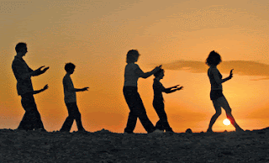
TAICHÍ
El TAICHÍ es un arte marcial que busca canalizar la energía interna y proyectarla fuera.
Los movimientos son suaves, lentos y armoniosos concentrándose en su correcta realización y en la conciencia de las distintas partes del cuerpo (músculos, huesos y articulaciones) y del mecanismo de la respiración.
La práctica del TAICHÍ mejora la flexibilidad, la fuerza y el equilibrio.
Y entre sus muchos beneficios se encuentran mejores cardiovasculares y respiratorias, aumento de la energía vital, mejora del estado de ánimo, reducción de los niveles de ansiedad y mejora de los ciclos del sueño.

Slide 14
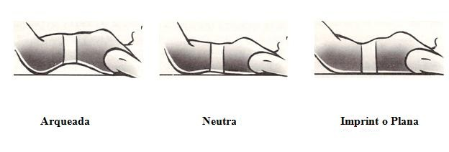
PILATES
El PILATES es una actividad centrada en el desarrollo de los músculos internos y el fortalecimiento y el equilibrio del cuerpo.
Los principios básicos de este método son 5 y trabajan juntos para crear un “ejercicio inteligente” que sea seguro y eficaz. Son:
LA RESPIRACIÓN (en 3 dimensiones en la parte inferior de la caja torácica)
LA COLOCACIÓN PÉLVICA (distinguir entre pelvis neutra e imprint)

Slide 15
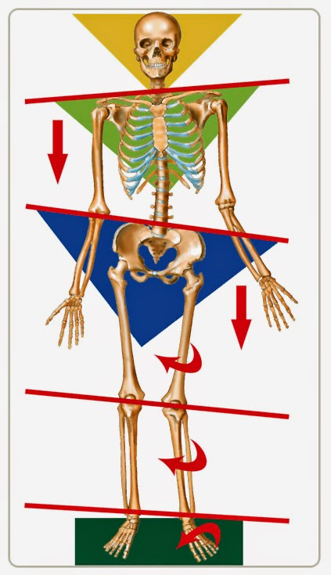
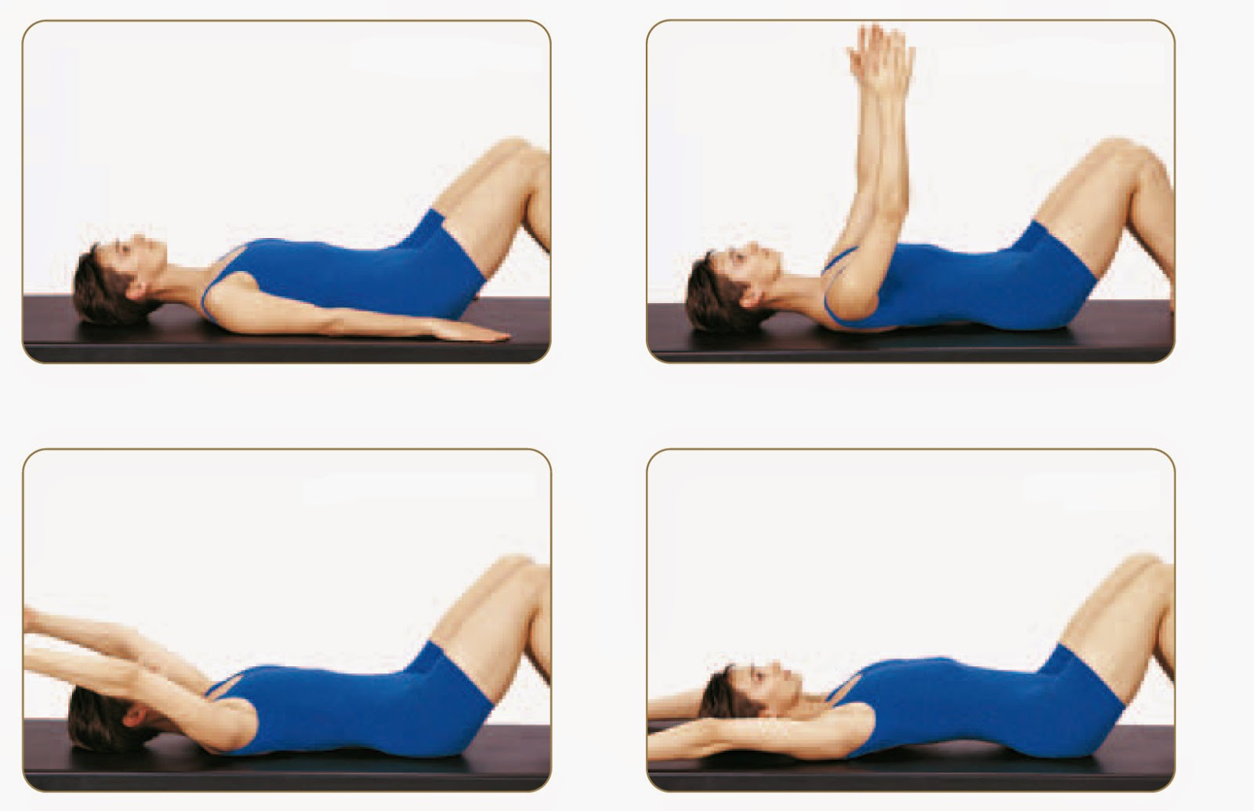
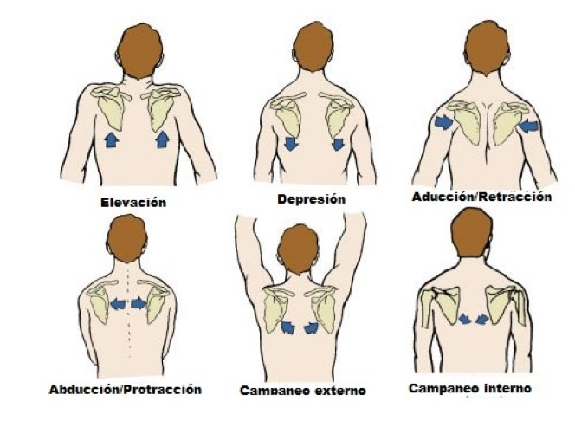
LA COLOCACIÓN DE LA CAJA TORÁCICA (evitando provocar compensaciones, sobreesfuerzos, desequilibrios…)
EL MOVIMIENTO Y LA COLOCACIÓN DE LAS ESCÁPULAS (estabilizarlas durante los ejercicios y conocer sus movimientos, pueden subir, bajar, juntarse, separarse y campanear)
  LA COLOCACIÓN DE LA CABEZA Y LA COLUMNA VERTEBRAL (conservando su curvatura natural; pero OJO!si hay cifosis o si la cabeza está echada hacia delante, es posible que se necesite una almohadilla para tumbarse boca arriba y evitar que la columna cervical quede demasiado extendida.

Slide 16
DEPORTES
RECREATIVOS: Actividad deportiva que se practica para pasarlo bien y no con el objetivo de ganar, por ejemplo palas de playa.
ADAPTADOS: deportes convencionales modificándoles reglas, material o espacio para adaptarlos a las capacidades físicas y sensoriales de las personas mayores. Por ejemplo, en baloncesto, adaptar la altura de la canasta.
ALTERNATIVOS: deportes inclusivos con reglas sencillas como el ultimate, kinball, colpbol…

Slide 17
ACTIVIDADES ACUÁTICAS
NATACIÓN: cursos de iniciación y perfeccionamiento según su nivel de partida buscando la familiarización con el medio, la flotación y la adquisición de elementos técnicos básicos para asegurar su autonomía en el agua.
AQUAGYM: práctica de ejercicios aeróbicos de mantenimiento dentro del agua. Especialmente indicada para personas con problemas en las articulaciones. Las clases suelen estructurarse en:
  Calentamiento (desplazamientos dentro del vaso)
  Parte principal (trabajando 3 posiciones corporales, de rebote, impulsándose contra el fonde de la piscina; neutra, flexionando rodillas y caderas manteniendo los pies en contacto con el fondo; y suspendida, igual que la anterior pero sin tocar el fondo)
  Vuelta a la calma (ejercicios de respiración y estiramientos dentro del agua)
  AERÓBIC ACUÁTICO: realización de las rutinas coreografiadas de aeróbic dentro de la piscina

Slide 18
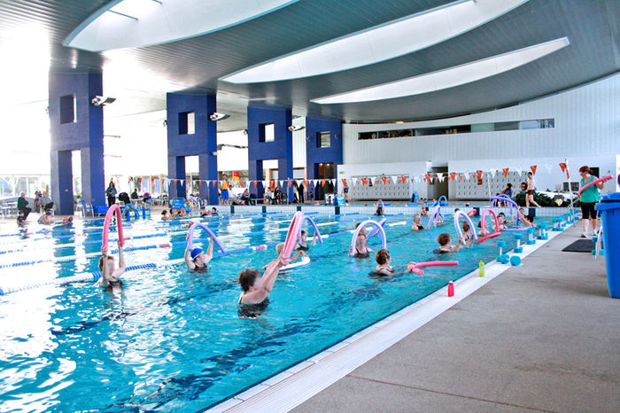
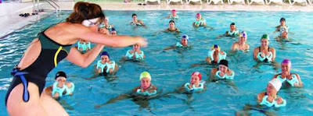
AQUARUNNING: realizar el gesto de correr dentro del agua (aumentan el consumo energético hasta 4 veces más que en el medio terrestre) y disminuye el impacto en las articulaciones
AQUASPINNING: bicicleta estática dentro del agua.
AQUARITMOS: pasos de baile dentro del agua
Esta foto de Autor desconocido está bajo licencia CC BY-SA-NC

